Slide 1
Appearance |əˈpɪər(ə)ns| внешность

Slide 2
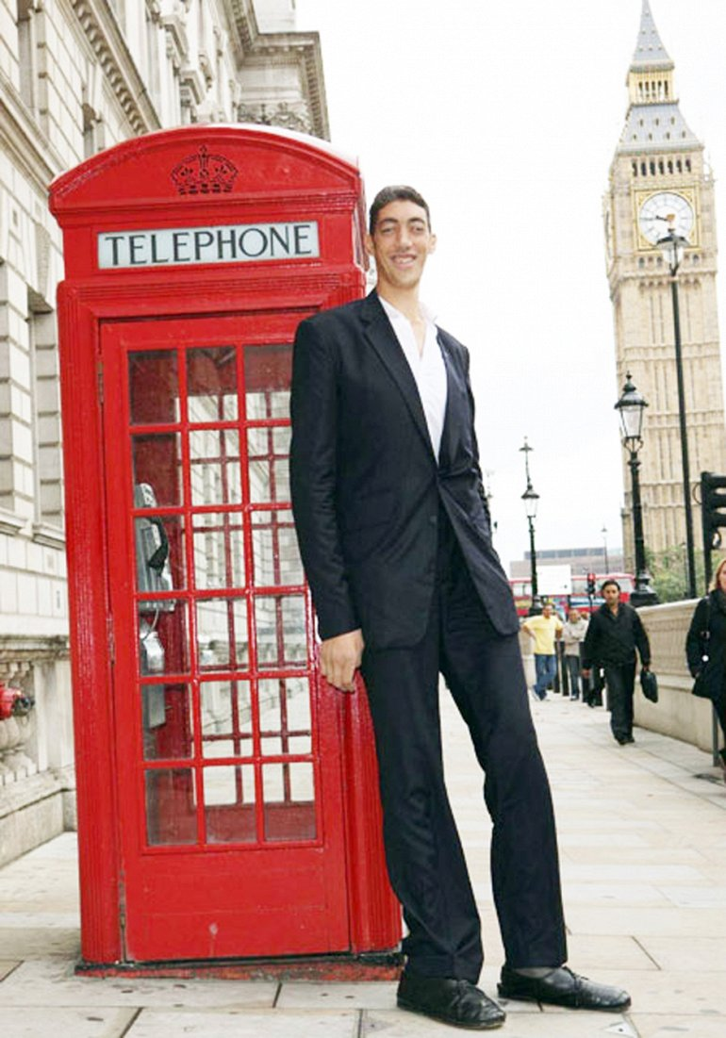
Tall |tɔːl| высокий

Slide 3
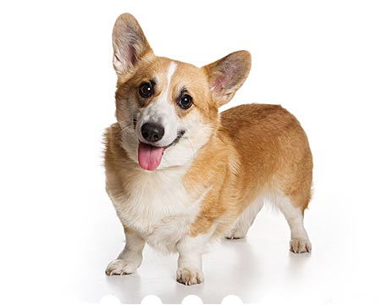
Short |ʃɔːt| невысокий, низкий

Slide 4
Thin |θɪn| тонкий, худой

Slide 5
Fat |fæt| упитанный, толстый (о человеке, животном)

Slide 6
Dark |dɑːk| темный

Slide 7
Fair |feə|светлый

Slide 8
Grey |ɡreɪ| серый

Slide 9
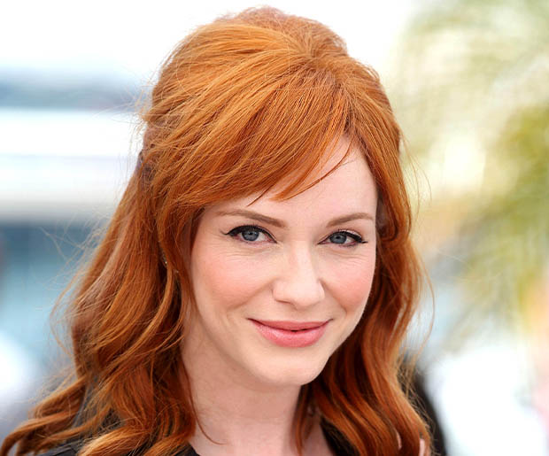
Ginger |ˈdʒɪndʒə| рыжий

Slide 10
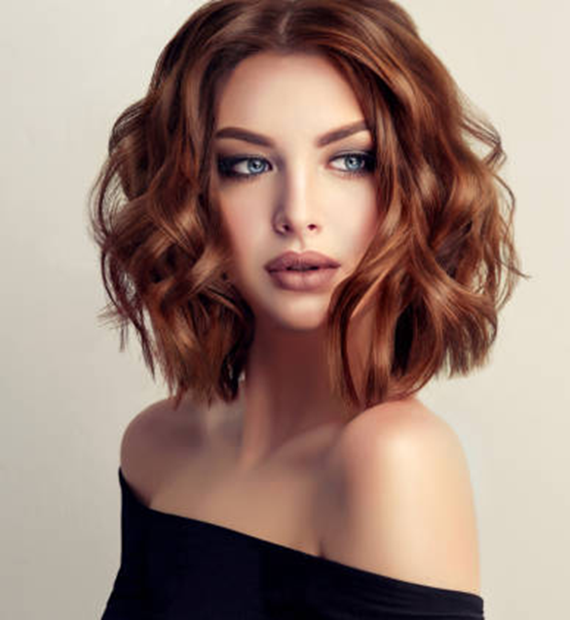
Curly |ˈkɜːrli| вьющийся, кучерявый, кудрявый

Slide 11
Wavy|ˈweɪvi| волнистый

Slide 12
Thin |θɪn| тонкий, худой

Slide 13
Thick |θɪk| толстый( о предмете)

Slide 14
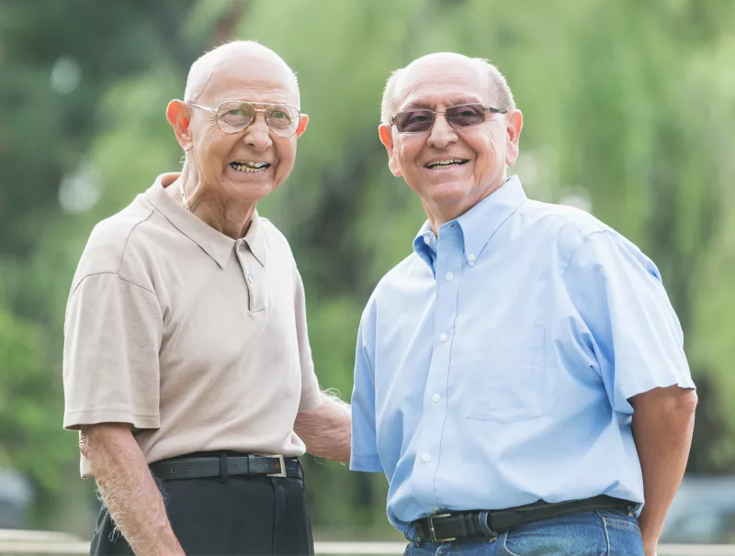
Old |oʊld| старый

Slide 15
Young |jʌŋ|молодой

Slide 16
Thanks for your attention!

